Slide 1
РАСПРОСТРАНЕНИЕ ЗВУКА В ПОМЕЩЕНИЯХ
Выполнили: Анастасия Клиновицкая Анастасия 21-АР-1
Ажанова Сабина 21-АР-1

Slide 2

Содержание раздела «ЗВУК»:
01
Отражение и поглощения звука в помещениях.
02
Основные методы расчета звукового поля.

Slide 3
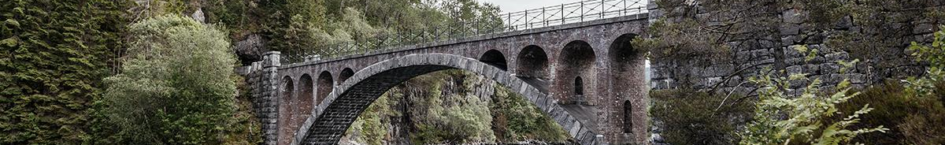
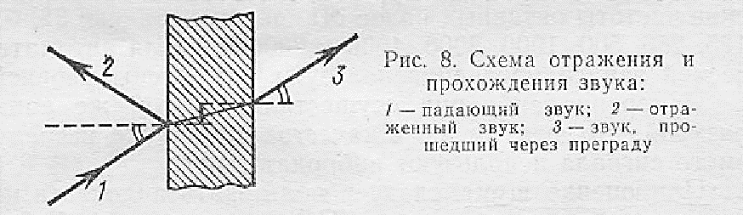
01
Отражение и поглощения звука в помещениях.
В помещениях различают прямой звук, идущий не посредственно от источника, и отраженный от поверхно стей. Вследствие многократных отражений звуковых волн и суммирования энергии прямых и отраженных волн в помещении устанавливается звуковое поле с оп- ределенными уровнями звукового давления. Энергия проходит также через преграду(рис 8).

Slide 4
Законы отражения и преломления звука аналогичны законам геометрической оптики. Количественно погло щенная, отраженная и прошедшая через преграду части звуковой энергии определяются коэффициентами α, β и τ.
Отношение поглощенной звуковой энергии к падающей называется коэффициентом звукопоглощения α:
α=(Епад - Еотр)/Епа.
Епад и Еотр – энергия падающих и отраженных звуковых волн.
Коэффициент α можно записать и так:
α= (Епогл+Епр)/Епад,
Где Епогл и Епр – энергия, поглощаемая материалом преграды и энергия, прошедшая через преграду.

Slide 5
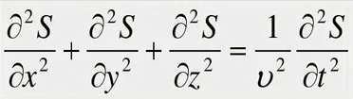

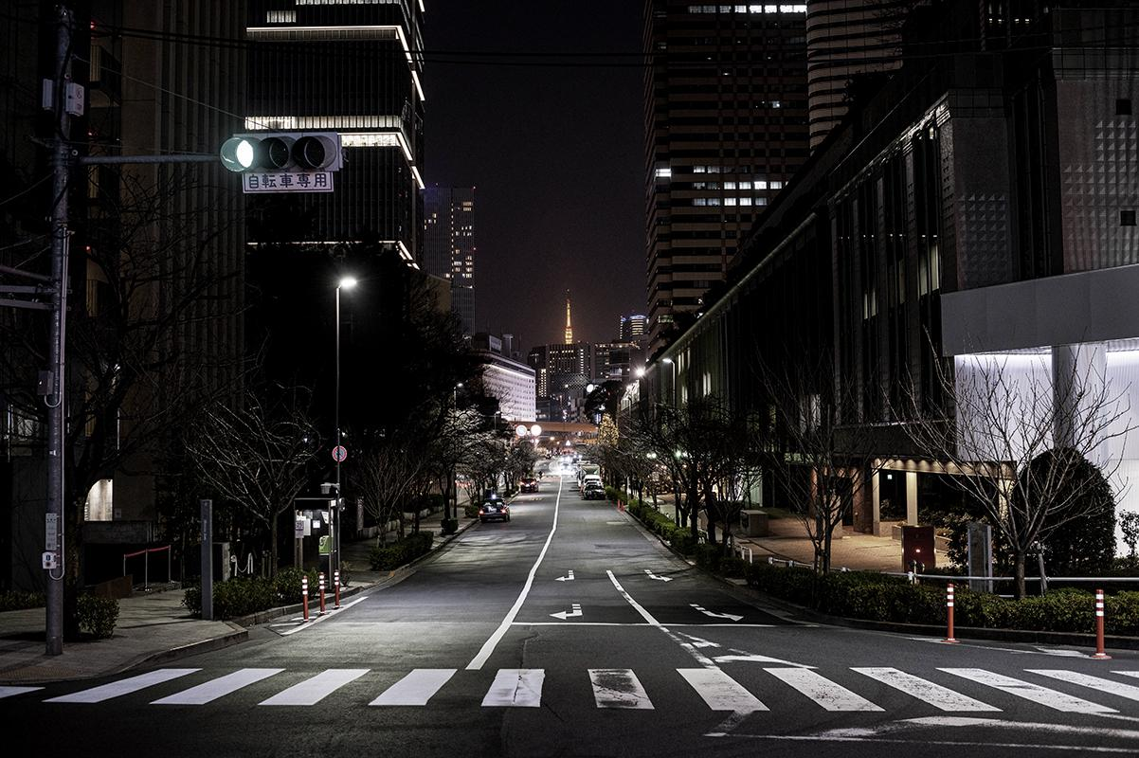
Основные методы расчета звукового поля.
02
Существующие методы расчета параметров звуково- го поля основаны на волновой, геометрической и статистической акустике. Теория волновой акустики рассматривает два режима колебаний воздушного объема: один - как собственные затухающие, другой - как вынужденные под действием какого-либо источника. В декартовых координатах х, у, z волновое уравнение для трехмерного пространства имеет вид:
где р- звуковое давление в среде; v скорость звука; t- время.
Воздушный объем помещения представляет собой колебательную систему с распределенными параметрами, обладающую некоторым спектром собственных частот. Определение собственных частот колебаний просто решается лишь для прямоугольных помещений с жесткими ограждающими поверхностями(n -параметры: l — размеры помещения.):

Slide 6
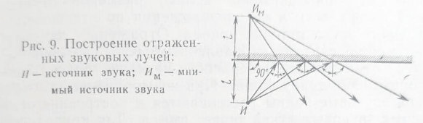
Каждой тройке значений целочисленных параметров nх, nу. nz. соответствует определенная частота колебаний воздушного объема.Анализ выражения (49) показывает, что в области низких частот, соответствующих малым значенням чисел П. П. П. собственные частоты колебаний отделены друг от друга сравнительно большими интервалами, т. с. имеют дискретную структуру. В области высоких час- тот спектр уплотняется и число собственных колебаний быстро увеличивается. Если размеры помещения не слишком малы, то собственные частоты располагаются так плотно, что любая компонента в спектре источника зву- ка возбуждает целый ряд собственных колебаний воз- душного объема с частотами, мало отличающимися от частоты возбуждающей компоненты. Чем меньше разме ры помещения, тем в большем диапазоне частот будут наблюдаться резонансные явления и увеличиваться не- равномерность звукового поля. Расчет звукового давле- ния для области средних и высоких частот (при больших значениях Пх. Пу, п₂) весьма затруднителен даже при ис-пользовании современных ЭВМ.

Slide 7
Каждой тройке значений целочисленных параметров nх, nу. nz. соответствует определенная частота колебаний воздушного объема.Анализ выражения (49) показывает, что в области низких частот, соответствующих малым значенням чисел П. П. П. собственные частоты колебаний отделены друг от друга сравнительно большими интервалами, т. с. имеют дискретную структуру. В области высоких час- тот спектр уплотняется и число собственных колебаний быстро увеличивается. Если размеры помещения не слишком малы, то собственные частоты располагаются так плотно, что любая компонента в спектре источника зву- ка возбуждает целый ряд собственных колебаний воз- душного объема с частотами, мало отличающимися от частоты возбуждающей компоненты. Чем меньше разме ры помещения, тем в большем диапазоне частот будут наблюдаться резонансные явления и увеличиваться не- равномерность звукового поля. Расчет звукового давле- ния для области средних и высоких частот (при больших значениях Пх. Пу, п₂) весьма затруднителен даже при ис-пользовании современных ЭВМ.

Slide 8
В геометрической акустике при рассмотрении отра- жения звуковых волн от поверхностей помещения ис- пользуют понятия фронт волны (см. § 1) и звуковые лучи (линии, перпендикулярные фронту волны во всех его точках), которые указывают направление распро странения звуковой волны. Действие отраженных от внутренних поверхностей звуковых лучей часто заменя- ется действием мнимых (или фиктивных) источников с соответствующим уменьшением их мощности, пропорци- ональным коэффициенту отражения данной поверхности. На рис. 9 показана схема отраженных звуковых лучей. Мнимый источник звука расположен на перпендикулярек поверхности и на таком же расстоянии от нее, что идействительный источник звука.

Slide 9
ФАКТОРЫ ОПРЕДЕЛЯЮЩИЕ АКУСТИКУ ЗАЛОВ

Slide 10
Содержание раздела «АКУСТИКА»:
01
Время реверберации.
02
Критерии акустического качества залов.
03
Форма залов и их отдельных поверхностей.

Slide 11
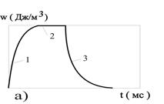

01
Время реверберации –
время, в течении которого просиходит затухание звука. Этот процесс происходит вследствие многократных отражений звуковых волн от ограждающих поверхностей.
Время реверберации будет велико в помещениях большого объема с ограждающими поверхностями, имеющими невысокие коэффициенты звукопоглощения. В этом случае помещения будут гулкими.

Slide 12


Для определения времени реверберации необходимо определить его объем V, м3, суммарную площадь всех поверхностей Sобщ, м2, эквивалентную площадь звукопоглощения Аобщ, м2. Последняя величина определяется обычно при 70%-ном заполнении залов всех частот: 125, 500 и 2000 Гц.
.
После нахождения общей эквивалентной площади звукопоглощения Аобщ определяют αср= Аобщ/ Sобщ. Если αср >0.2, то время реверберации можно найти по формуле:

Slide 13
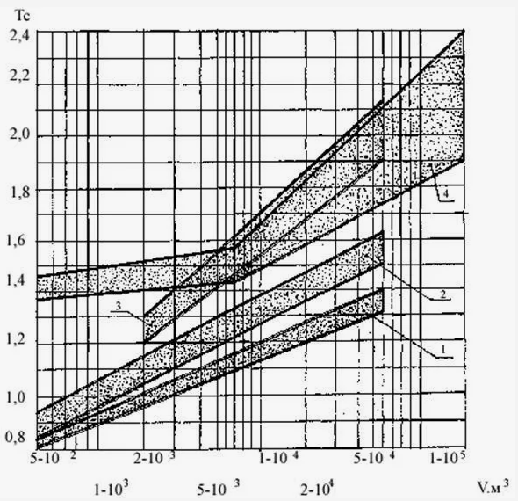
Рис. 11. Рекомендуемое время реверберации для залов различного назначения в зависимости от их объема в диапазоне частот 500- 2000 Гц:1- лекционные залы, залы пассажирских помещений вокзалов; 2 - залы драматических театров, залы многоцелевого назначения средней вместимо сти, кинотеатры; 3 — залы театров оперы и балета, концертные залы

Slide 14
02
Критерии акустического качества залов
Возбуждаемые источником собственные колебания имеют разные показатели затухання. Кроме того, время реверберации зависит и от типа звуковых сигналов, которые по-разному могут возбуждать отдельные виды собственных колебаний воздушного объема помещений. Ввиду недостаточности критерия времени реверберации были предложены другие критерии для оценки акусти ческих свойств залов. Одним из них является отноше ние плотности диффузной звуковой энергии к плотности прямой энергии, приходящей от источника звука.Большое влияние на слышимость речи и музыки оказывает временная структура ранних отражений звука, определяемая их уровнями и временем запаздывания по отношению к прямому звуку. Процесс спада звуковой энергии можно представить состоящим из двух неравноценных временных участков: небольшого начального, энергия которого может способствовать повышению разборчивости речи и улучшению качества звучания музыки.

Slide 15
Завершаещего на котором зуковая энергия определяет гулкости музыки и речи. Причем значения начального предложеных критериев различны. Большая группа на предложени процестермен учитывает соотношение полезной части процесса затухания звука и всей плотности звуковой энергии.Вопросы выбора критериев для оценки акустических качеств залов в настоящее время являются предметом теоретических и экспериментальных исследований; глубина их разработки еще не всегда позволяет использо вать полученные результаты непосредственно для прак тических целей. Поэтому наиболее часто используется разность времени прихода первого отражения по срав нению с прямым звуком. Обычно она составляет от 0.02 до 0,03 с. Так как с-340 м/с, то запаздыванию на 0,02 с соответствует разность ходов отраженного и прямого звука около 7 м; на 0,03 с 10 м. Промежутки временн между следующими отражениями также не должны пре вышать данных значений.

Slide 16
залах, предназначенных для слушания речи (аудиторин, драматические театры), основное значение имеют четкость и разборчивость речи. Критерием для оценки слышимости речи является артикуляция, которая оценивается в процентах правильно понятых слов или слогов по отношению ко всем произнесенным. Поэтому артикуляция является субъективным критерием. Для опре деления разборчивости пользуются экспериментальным методом. Диктор медленно читает таблицы однослож ных, не имеющих смысла слогов (слоговая разборчи вость) или фраз (разборчивость фраз), и слушатели, находящиеся в различных точках зала, записывают их. В залах, в которых слоговая артикуляция равна 85- 96%, разборчивость речи считается отличной; если артикуляция находится в пределах 75-85%, разборчи вость считается хорошей; 65-75% - удовлетворительной; меньше 65% - разборчивость речи неудовлетворительна. Неудовлетворительной разборчивости речи, т. е. 60-65% слоговой артикуляции, соответствует примерно 80% разборчивости фраз, а удовлетворительной рительной разборчивости - примерно 90% разборчивости фраз. На артикуляцию оказывают влияние следующие ос новные факторы: время реверберации (коэффициент К₁). уровень громкости речи (К₂), отношение уровня меша ющего шума к уровню громкости речи (Ка), форма и построений.

Slide 17
Форма залов и их отдельных поверхностей
03
В тех случаях, когда лучевая плоскость параллельна одной из плоскостей проекций, углы падения и отражения проектируются на эту плоскость проекций без искажения в построение отраженного луча выполняется просто (см. § 6). Если же лучевая плоскость не параллельна плоскости проекций, но ей параллельна нормаль в точке отражения, то проекции углов падения и отражения отражаются равными; построение отраженного луча выполняется в этом случае обычными приемами начертательной геометрии. Если наименьшая сторона отражателя не менее, чем в 1,5 раза превышает длину волны, отражение звуковых воли будет направленным. При равенстве длин воли и размеров отражателя и дальнейшем увеличении длин воли звуковая энергия при отражении рассеивается и построение отраженных звуковых лучей теряетсмысл. При разнице во времени прихода прямого и отраженно- го звуков более 0,05 с человек уже различает эти звуки. Это явление называется эхом. За 0,05 с звук проходит расстояние 17 м (340х0,05-17 м). Поэтому эхо воз- можно только в помещениях достаточно большого раз мера, однако своеобразное «порхающее эхо» может возникнуть и в малых залах за счет многократных отражений от противоположных стен с малым звукопоглощением. Для предупреждения «порхающего эха» необходимо увеличить звукопоглощение этих стен, или по крайней мере одной из них, т. е. понизить интенсивность отраже ния звуковых воли, пли отказаться от такой формы зала.

Slide 18
Форма залов и их отдельных поверхностей
03
Вогнутые или сводчатые поверхности с малым звукопоглощением способствуют концентрации звуковой энергии, фокусируют звук. Если источник звука располагает ся в центре кривизны, отражения концентрируются в це нтре круга. При приближении источника звука к поверх ности (до половины радиуса) круговая поверхность отражает как эллиптическая, т. е. фокус находится за центром круга. При дальнейшем приближении источника звука к отражающей поверхности величина фокусного расстояния возрастает, достигая бесконечности, когда расстояние до источника звука становится равным половине радиуса. В этом случае данная поверхность отражает как параболическая. Если источник звука расположен ещё ближе, то фокус образуется сзади отражающей поверхности и поверхность действует как гиперболическая. На рис. 13 показаны схемы залов при разл отношении радиуса кривизны цилиндрического потолк о высоты. При одинаковой отражающей поверхности по толка площадь пола, охваченная отраженными лучами неодинакова. Наибольшая концентрация звукаместо, когда раднус кривизны близок к высоте помеще ния. Поэтому радиус кривизны должен быть значитель но большим или меньшим высоты помещения. В этом случае зоны концентрации звука будут расположены далеко от поверхности пола, на которой располагаются зрители.

Slide 19
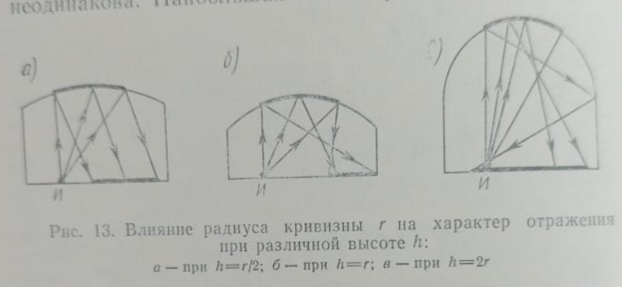
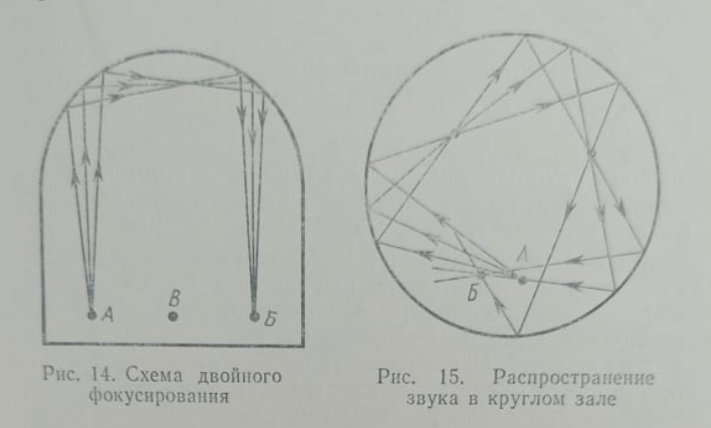

Slide 20
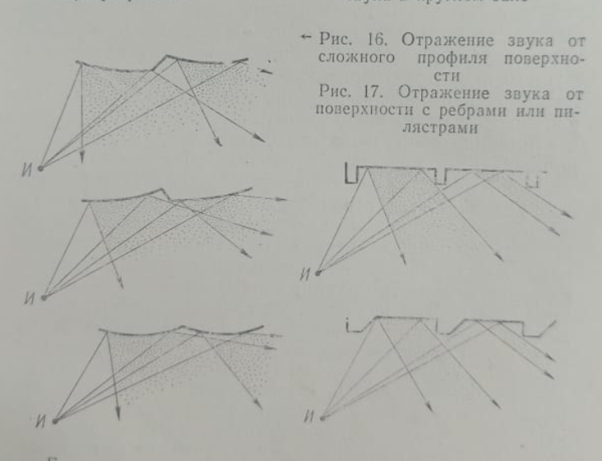

Slide 21
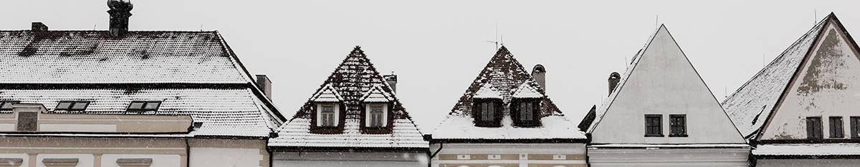
СПАСИБО ЗА ВНИМАНИЕ!

